Slide 1
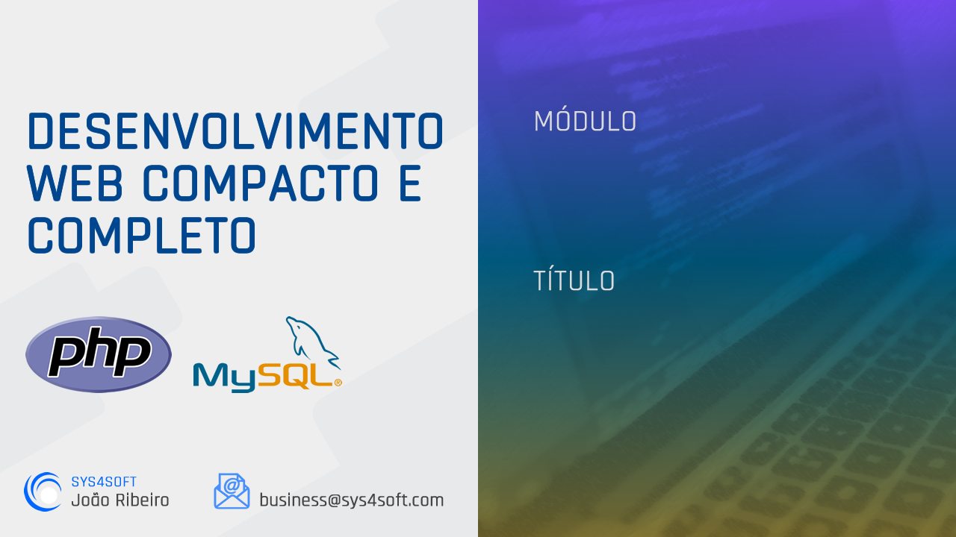
PHP conexão com MySQL
Conclusões sobre o que vimos até agora
Nível de complexidade

Slide 2
PHP conexão com MySQL
Conclusão sobre o que vimos até agora
Já aprendemos a conectar o PHP com o MySQL via PDO.
Habitualmente, vamos desenvolver aplicações recorrendo a frameworks PHP (CodeIgniter, CakePHP, Symfony, Laravel,…)
Podemos usar estes conhecimentos para pequenos projetos:
Automações que executam tarefas simples.
Execução de processos para alimentação de bases de dados.

Slide 3
PHP conexão com MySQL
Conclusão sobre o que vimos até agora
A construção de uma classe pode contribuir para diminuir o tempo de desenvolvimento destas pequenas soluções.
Exemplos:
Vamos desenvolver um conjunto de scripts que carregam dados de ficheiros CSV e atualizam ou esmagam informação numa base de dados.
Vamos criar uma API simples que não requer frameworks.
Vamos criar um pequeno sistema que recolhe informações de uma base de dados e exporta essa informação para um ficheiro.

Slide 4
PHP conexão com MySQL
Conclusão sobre o que vimos até agora
Vamos colocar em prática os nossos conhecimentos de PHP.
Vamos criar uma classe para executar as nossas operações CRUD

